Slide 1
Análisis de: “Frankenstein”
“La debutante”
Nombre del estudiante:
Actividad integradora 3
título, módulo 4
Grupo M4C2G18-070
[Fecha]

Slide 2
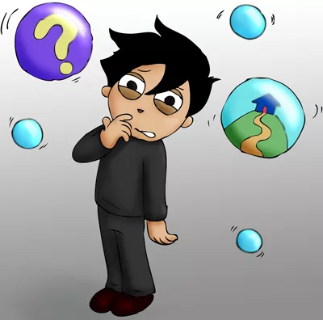
Primera impresión de “Frankenstein o el moderno Prometeo” de Mary Shelley
Representa con una o varias imágenes las emociones, sentimientos y pensamientos que evocó en ti la lectura de los capítulos.
Acompaña tus imágenes con una breve descripción (no más de 50 palabras) sobre tu primera impresión.
Sentí mucha incertidumbre al no saber cómo iba a resultar el experimento de Frankenstein.

Slide 3
Mary Shelley y su contexto
¿Cuándo y dónde fue escrita la obra Frankenstein? ¿Cómo era la sociedad europea (inglesa, suiza y alemana) en la primera mitad del siglo XIX? ¿Por qué escribió la autora esta obra?
Elige los elementos que consideres más relevantes del contexto para el análisis del texto y represéntalos en la diapositiva. Emplea audio o texto (no más de 50 palabras).
¡Usa tu creatividad!

Slide 4
Frankenstein, movimiento literario
Investiga y menciona a qué movimiento literario pertenece Frankenstein.
Explica por qué pertenece a este movimiento con frases e imágenes.

Slide 5
Frankenstein, el sentido de la vida
¿Qué piensa Víctor Frankenstein sobre la vida?
Explica con 20 palabras y algunas imágenes.

Slide 6
Primera impresión “La debutante”
Representa con una o varias imágenes las emociones, sentimientos y pensamientos que evocó en ti la lectura del cuento.
Acompaña tus imágenes con una breve descripción (no más de 50 palabras) sobre tu primera impresión.

Slide 7
Leonora Carrington y su contexto
¿Cuándo y dónde fue escrita la obra “La debutante”? ¿Cómo era la sociedad europea (inglesa y francesa) en la primera mitad del siglo XX? ¿Por qué escribió la autora esta obra?
Elige los elementos que consideres más relevantes del contexto para el análisis del texto y represéntalos en la diapositiva. Emplea audio o texto (no más de 50 palabras).
¡Usa tu creatividad!

Slide 8
“La debutante”, movimiento literario
Investiga y menciona a qué movimiento literario pertenece el cuento “La debutante”.
Explica por qué pertenece a este movimiento con frases e imágenes.

Slide 9
“La debutante”, el sentido de la vida
¿Cuál es el sentido de la vida para la protagonista?
Explica con 20 palabras y algunas imágenes.

Slide 10
Mundos posibles
“Frankenstein”
“La debutante”
¿Cómo es el mundo donde ocurre Frankenstein?
Imágenes
¿Cómo es el mundo donde ocurre “La debutante”?
Imágenes

Slide 11
Referencias
1) Primera referencia: García, Alba, “Frankenstein. Movimiento y géneros literarios”. Dirección web: https://prezi.com/qnkhtecuh7uf/frankenstein-movimiento-y-genero-literarios/
2) Segunda referencia: Autor, “Título del artículo”. Dirección web: www.dirección.com
1) Tercera referencia: Autor, “Título del artículo”. Dirección web: www.dirección.com
Imágenes:
Imagen de incertidumbre: https://i2.wp.com/www.mundoaspie.es/wp-content/uploads/2014/11/incertidumbre.png?fit=400%2C396

